Slide 1
利用Python软件包CC-FJpy提取高阶面波频散的研究
刘旭洋 2019302140007

Slide 2
CONT ENTS
研究意义
研究背景
方法介绍
程序介绍
未来计划

Slide 3
研究意义
0 1

Slide 4
研究意义
地震面波包含着地球内部结构和震源的丰富的信息︰天然地震中面波的频散特性和衰减特性被广泛的用来反演地球上不同地区的地壳和上地幔的结构;在人工地震中人们也经常用面波的频散特性对浅层的地质结构进行勘探，其中常用的面波信息是Rayleigh波。地球物理领域的专家学者们在几十年里对Rayleigh波特性，勘探技术，数据处理及解释等多方面进行了大量的研究，使Rayleigh波劫探越来越成熟，在实际应用中越来越广泛。

Slide 5
研究意义
面波勘探根据震源激发的不同方式可以分为稳态面波勘探、瞬态面波勘探和背景噪音勘探。
稳态面波勘探主要有频率高度精确的振动器作为震源，利用两道检波器接收到的面波信号来确定Rayleigh波的平均速度。该方法勘测深度深但设备昂贵笨重，限制了它的发展应用。
瞬态面波勘探利用人工震源(如锤击等)产生的瞬态振动，包含各种频率的面波成分。根据数据采集的不同方式可以分为两道检波器的表面波谱分析法(Spectral Analysis of Surface Wave, SASW方法，Heisey et al.,1982)和瞬态多道面波勘探方法（刘云桢&王振东,1996)。该方法在多个领域得到了迅速的发展。瞬态面波勘探仪器轻便，操作便捷但是探测深度比较浅，容易受到噪音的干扰和场地的限制。

Slide 6
研究意义
第三种面波勘探方法是背景噪音勘探方法（Ambient Noise Tomography,ANT)在工程勘探领域又称为微震勘探方法，该方法不需要震源，对环境没有任何破坏，数据采集极为简单，几乎可以随时随地采集。可应用在地层划分，地下空洞及掩埋体的探查，场地类型划分，岩土的物理力学测试，各种材料的无损测试，地基效果评估等多方面领域。因为对环境没有破坏、操作简单等特点，成为了一个新兴的地震学研究课题。

Slide 7
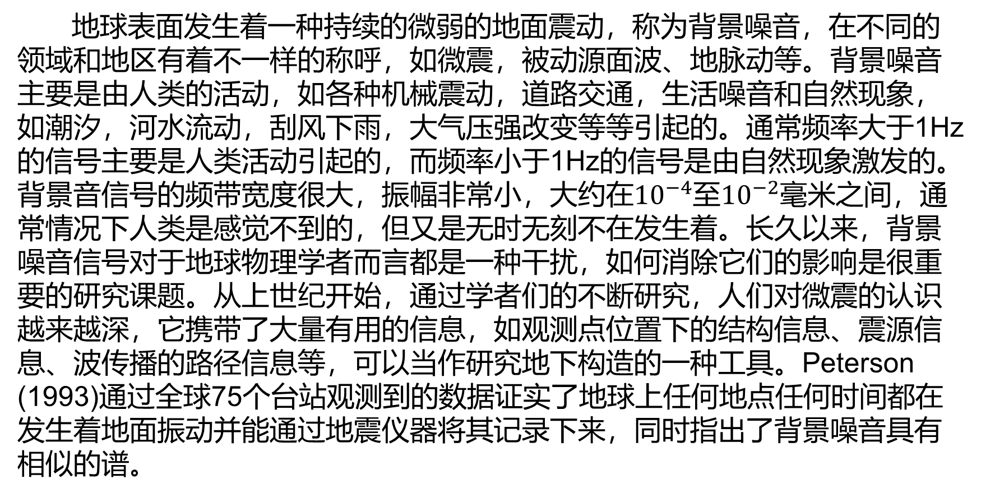
研究意义
地球表面发生着一种持续的微弱的地面震动，称为背景噪音，在不同的领域和地区有着不一样的称呼，如微震，被动源面波、地脉动等。背景噪音主要是由人类的活动，如各种机械震动，道路交通，生活噪音和自然现象，如潮汐，河水流动，刮风下雨，大气压强改变等等引起的。通常频率大于1Hz的信号主要是人类活动引起的，而频率小于1Hz的信号是由自然现象激发的。背景音信号的频带宽度很大，振幅非常小，大约在${10}^{−4}$至${10}^{−2}$毫米之间，通常情况下人类是感觉不到的，但又是无时无刻不在发生着。长久以来，背景噪音信号对于地球物理学者而言都是一种干扰，如何消除它们的影响是很重要的研究课题。从上世纪开始，通过学者们的不断研究，人们对微震的认识越来越深，它携带了大量有用的信息，如观测点位置下的结构信息、震源信息、波传播的路径信息等，可以当作研究地下构造的一种工具。Peterson (1993)通过全球75个台站观测到的数据证实了地球上任何地点任何时间都在发生着地面振动并能通过地震仪器将其记录下来，同时指出了背景噪音具有相似的谱。

Slide 8
研究意义
研究表明面波相速度受地层厚度、密度、Р波速度和S波速度四个因素影响(Love波只受地层厚度、密度和S波速度影响)，而受S波速度的影响最大(Xia et al., 1999)。当地下介质是非均匀半空间时，面波会发生频散现象。在不同的频率内，各个振型所占能量的比重是不断变化的，有的频率范围内基阶振型能量占主导地位而有的频率范围内则是高阶振型的能量占优。如果某一频率内高阶振型能量占优，则在该频带内只能得到高阶面波而无法得到基阶面波，这时必须使用基阶和高阶面波联合反演才能降低不确定性(罗银河, 2008)。利用高阶频散曲线不仅可以增强反演的约束，提高横波速度模型的精度，还可以使反演收敛更快(Xia et al., 2000, 2003;何耀峰, 2005)。如何从地震信号中快速准确的提取出相速度频散曲线是面波勘探的至关重要的一步。本文将使用 Wang 等(2019)提出频率-贝塞尔变换法,使我们能从背景噪声中提取出包含高阶振型的频散曲线。

Slide 9
研究背景
0 2

Slide 10
研究背景
反演地震形成的面波(瑞雷波和/或勒夫波)预测地壳和上地幔的横波速度方法早在20世纪60年代就被提出( Dorman and Ewing，1962 ;Lee and Solomon,1979),并有系统的研究和讨论(Aki and Richards,1980)。利用勒夫波和瑞雷波的群速度对我国的地壳厚度进行研究也始于20世纪60年代(宋仲和和谭承业,1965),以及后来的关于反演勒夫波频散曲线确定地球内部构造的研究(石耀霖和金文,1995)。陈运泰(1974a,1974b)在对多层各向同性弹性介质中的地震波的研究中导出了勒夫波的频散方程以及点源辐射下的勒夫波的位移谱表达式及其各项的物理意义,并提出可以将勒夫波用于震源深度、震源机制和地壳及上地幔的研究中。

Slide 11
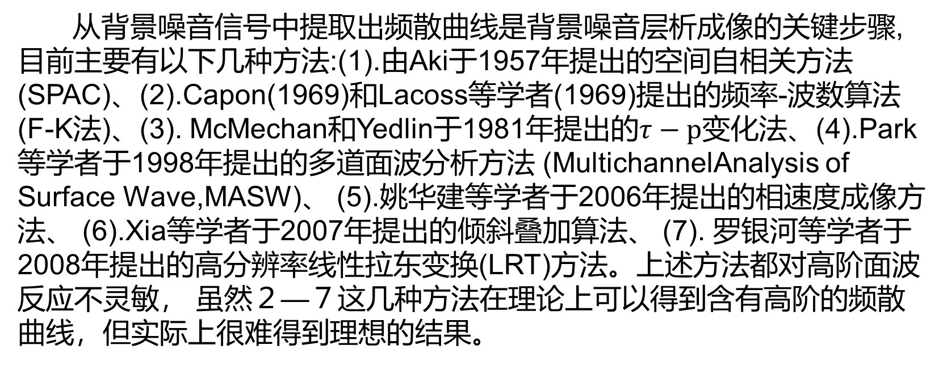
研究背景
从背景噪音信号中提取出频散曲线是背景噪音层析成像的关键步骤,目前主要有以下几种方法:(1).由Aki于1957年提出的空间自相关方法(SPAC)、(2).Capon(1969)和Lacoss等学者(1969)提出的频率-波数算法(F-K法)、(3). McMechan和Yedlin于1981年提出的$τ−p$变化法、(4).Park 等学者于1998年提出的多道面波分析方法 (MultichannelAnalysis of Surface Wave,MASW)、 (5).姚华建等学者于2006年提出的相速度成像方法、 (6).Xia等学者于2007年提出的倾斜叠加算法、 (7). 罗银河等学者于2008年提出的高分辨率线性拉东变换(LRT)方法。上述方法都对高阶面波反应不灵敏， 虽然２—７这几种方法在理论上可以得到含有高阶的频散曲线，但实际上很难得到理想的结果。

Slide 12
方法介绍
0 3

Slide 13
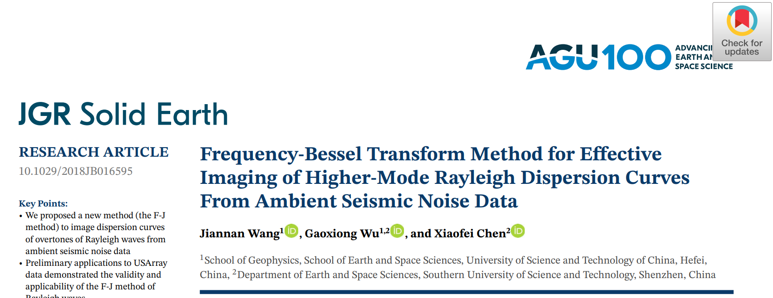
方法介绍
采用的面波提取方法是Wang等人（2019，https://doi.org/10.1029/2018JB016595）提出的频率贝塞尔变换（F‐J）方法。

Slide 14

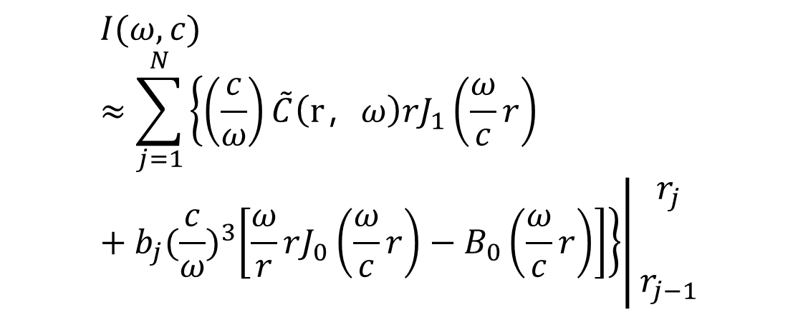
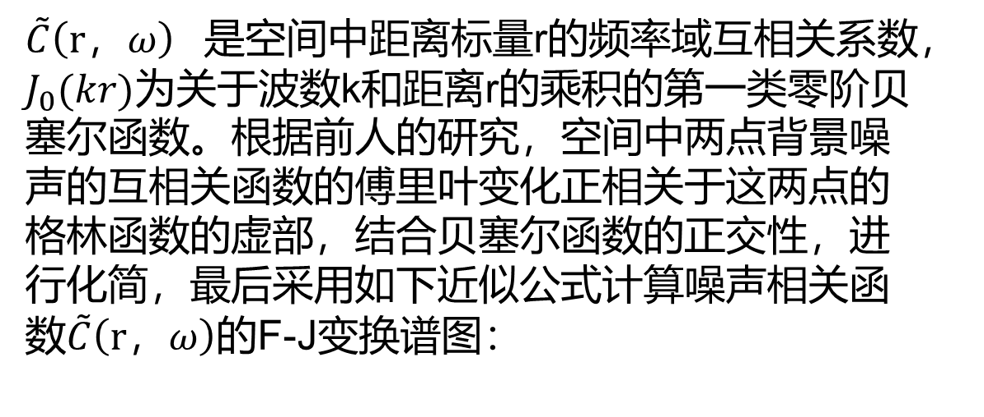
$\tilde{C}\left(r，ω\right)$是空间中距离标量r的频率域互相关系数，$J_{0}(kr)为$关于波数k和距离r的乘积的第一类零阶贝塞尔函数。根据前人的研究，空间中两点背景噪声的互相关函数的傅里叶变化正相关于这两点的格林函数的虚部，结合贝塞尔函数的正交性，进行化简，最后采用如下近似公式计算噪声相关函数$\tilde{C}\left(r，ω\right)$的F-J变换谱图：
$$I(ω,c)≈\left.\sum_{j=1}^{N}{\left\{\left(\frac{c}{ω}\right)\tilde{C}\left(r，ω\right)rJ_{1}\left(\frac{ω}{c}r\right)+b_{j}{(\frac{c}{ω})}^{3}\left[\frac{ω}{r}rJ_{0}\left(\frac{ω}{c}r\right)−B_{0}\left(\frac{ω}{c}r\right)\right]\right\}}\right|\begin{matrix}r_{j} \\ \\ r_{j−1}\end{matrix}$$

Slide 15
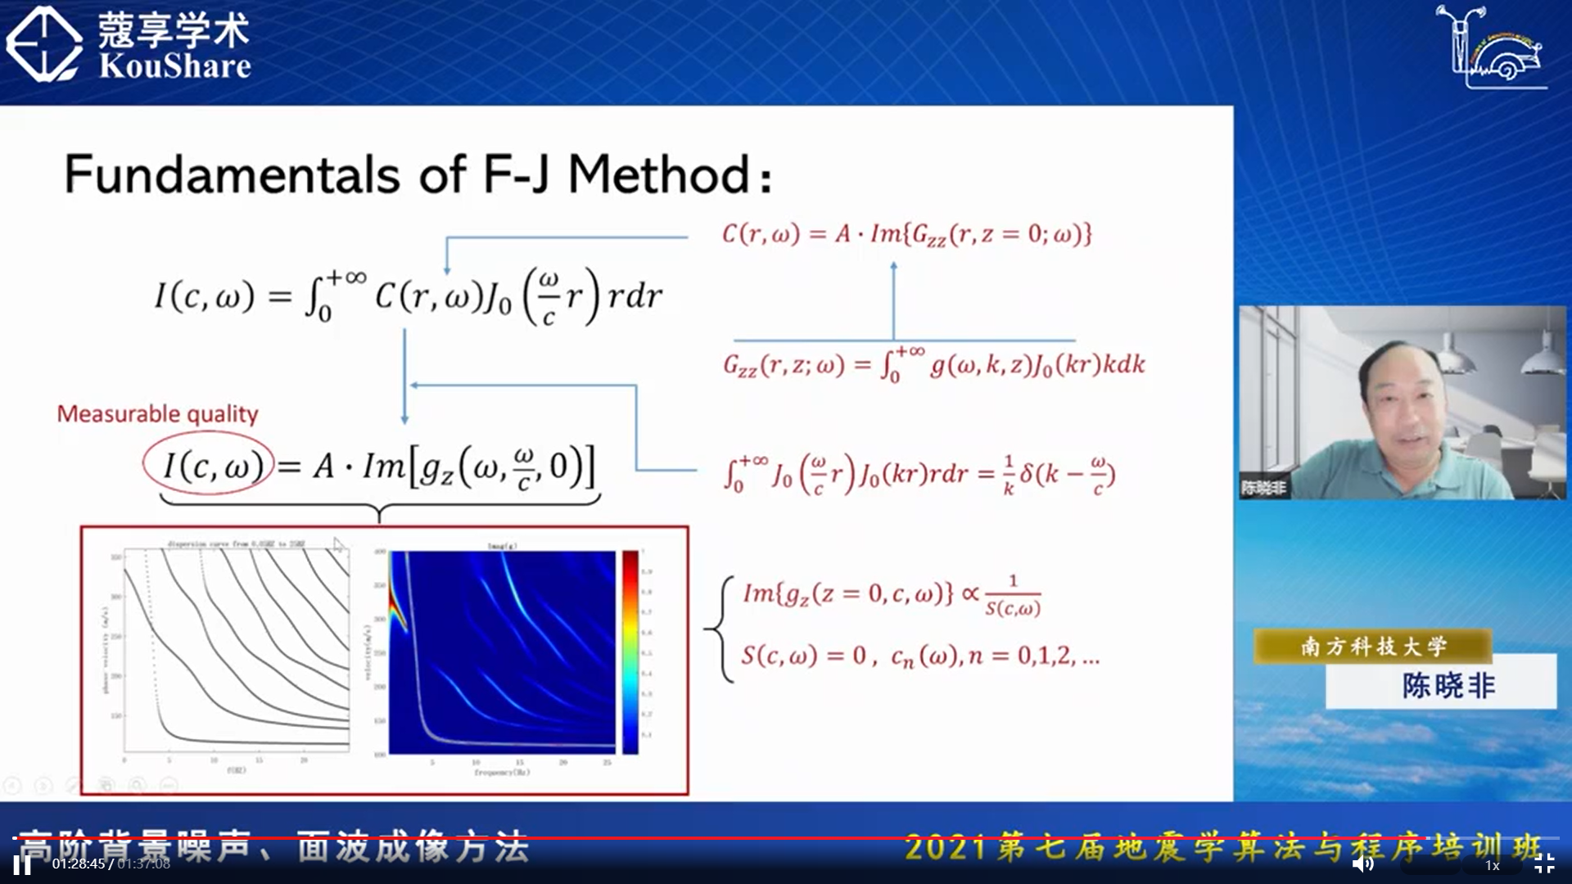

Slide 16
F-J方法步骤
选取一个区域，常规计算所有台站对的频率域互相关函数；
按台间距排序，进行F-J变换，即对每一个频率ω计算I(ω,c)；
运用图像识别算法，从谱图I(ω,c)中识别各阶频散曲线；
利用频散曲线反演地下S波的结构.

Slide 17
程序介绍
0 4

Slide 18
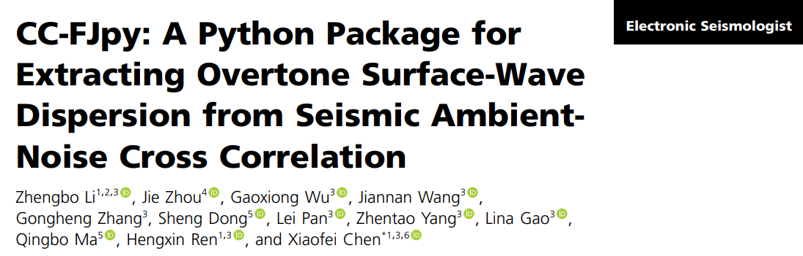
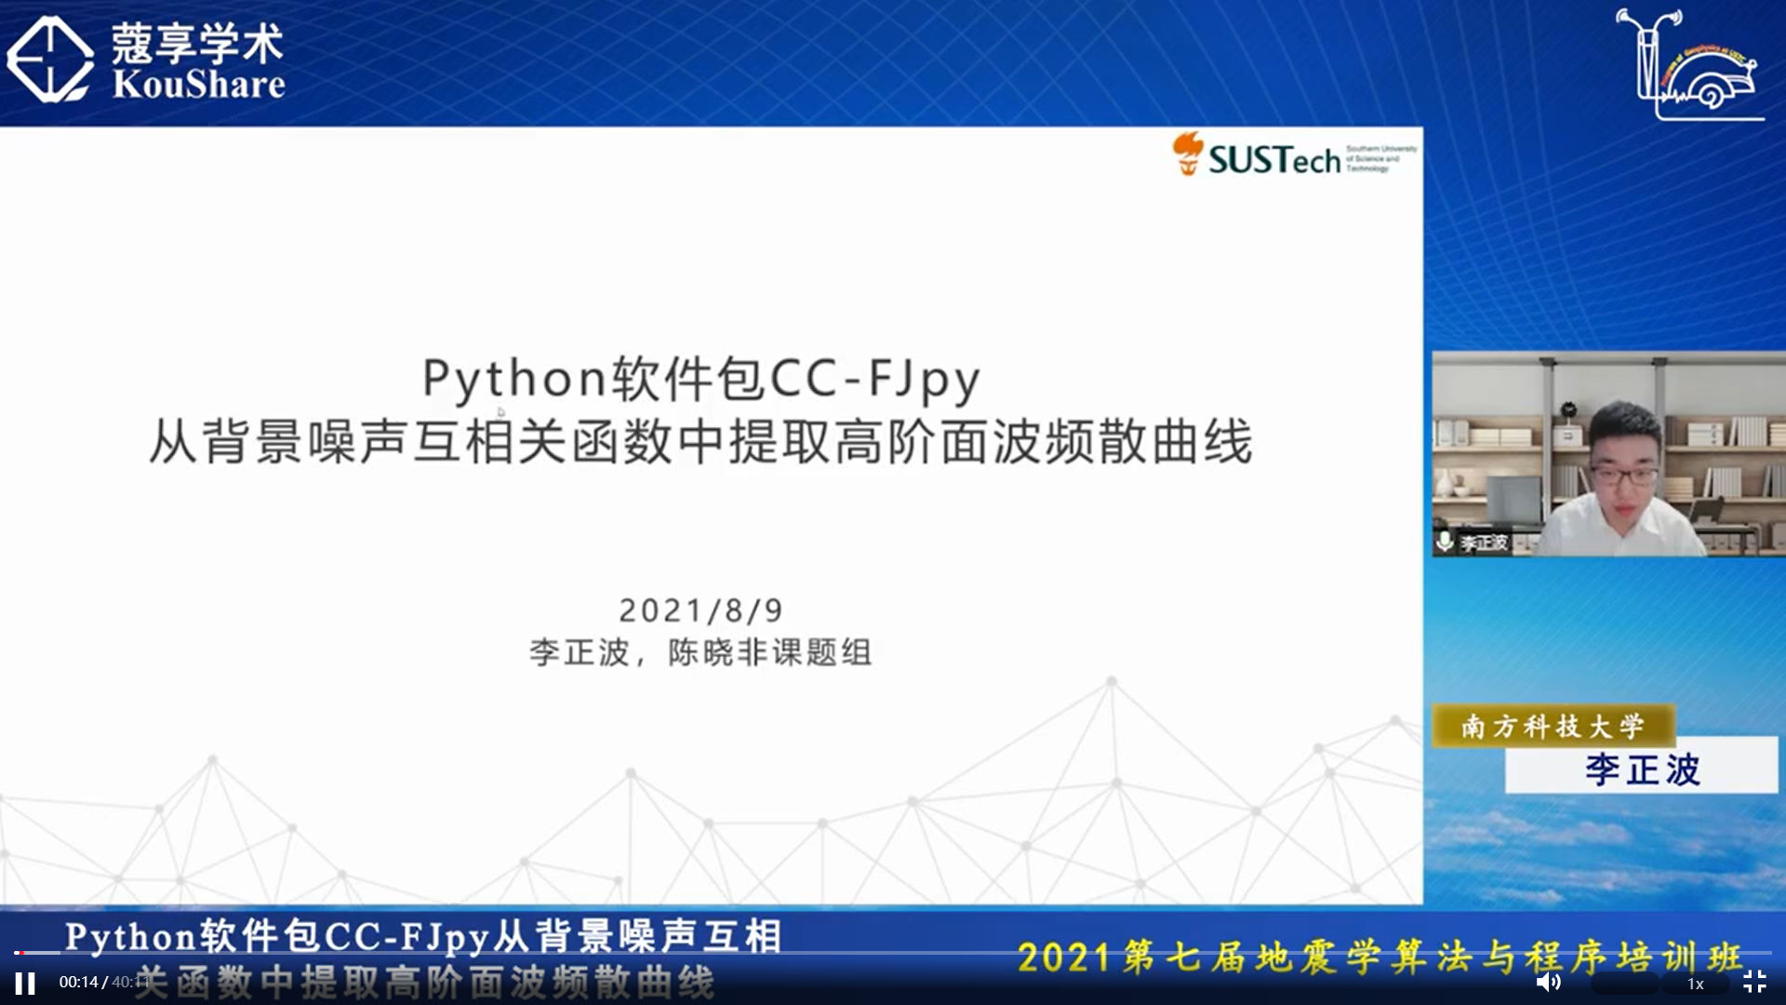
程序介绍
使用的是南方科技大学陈晓非团队李正波（2021，SRL）等人开发的CC-FJpy软件包，https://github.com/ColinLii/CC-FJpy，

Slide 19
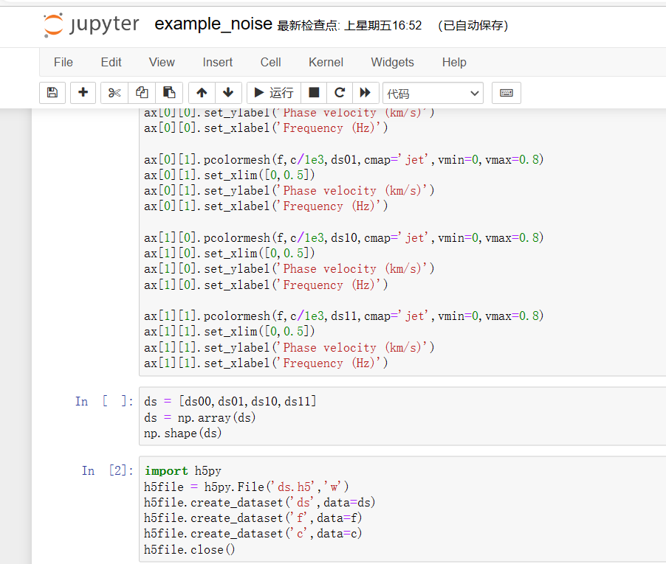
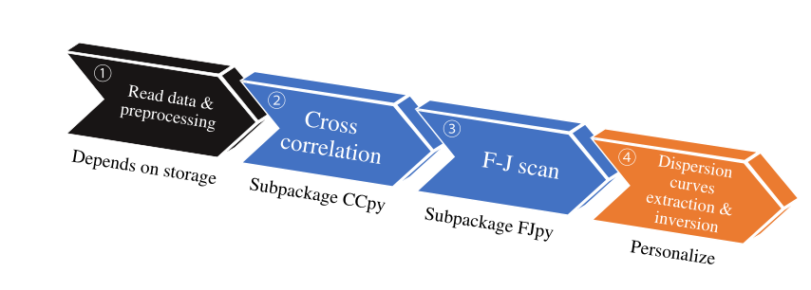

程序介绍
数据首先进行预处理，对数据去均值、去势、重采样、滤波、时域归一化、谱白化处理；
将数据以天为单位进行划分，对数据进行频率-贝塞尔变换，然后将得到的能量谱进行叠加。

Slide 20
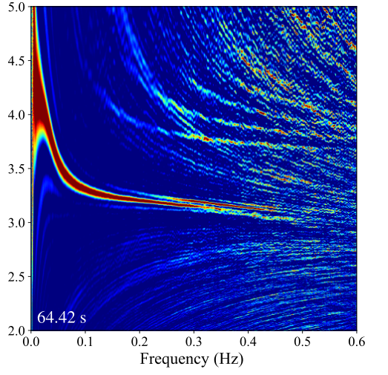
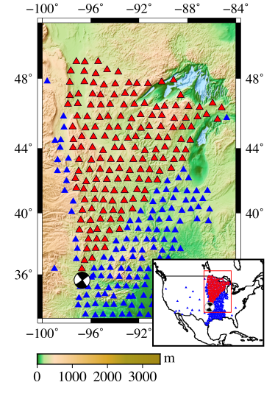
程序介绍
Example组中使用的的所有地震记录都是从Incorporated Research Institutions
for Seismology （IRIS）的数据管理中心（DMC）索取的，网址为https://ds.iris.edu/ds/nodes/dmc

Slide 21
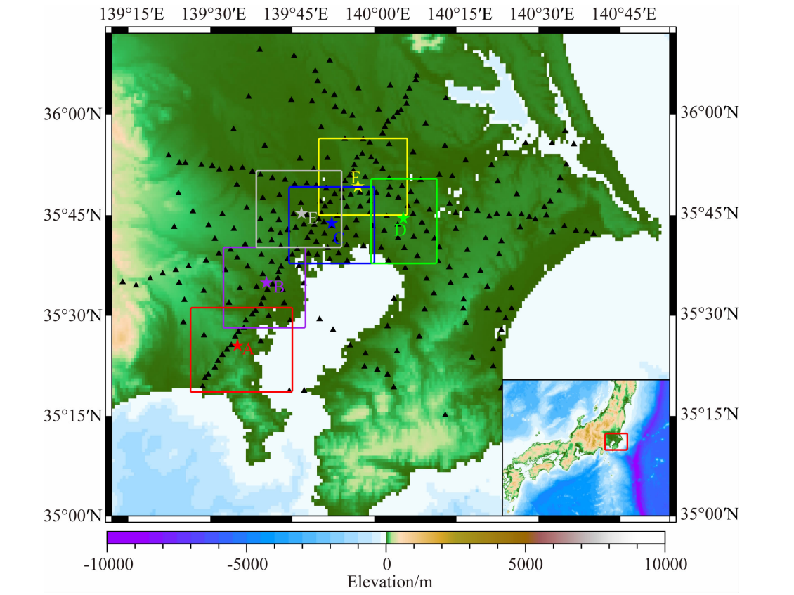
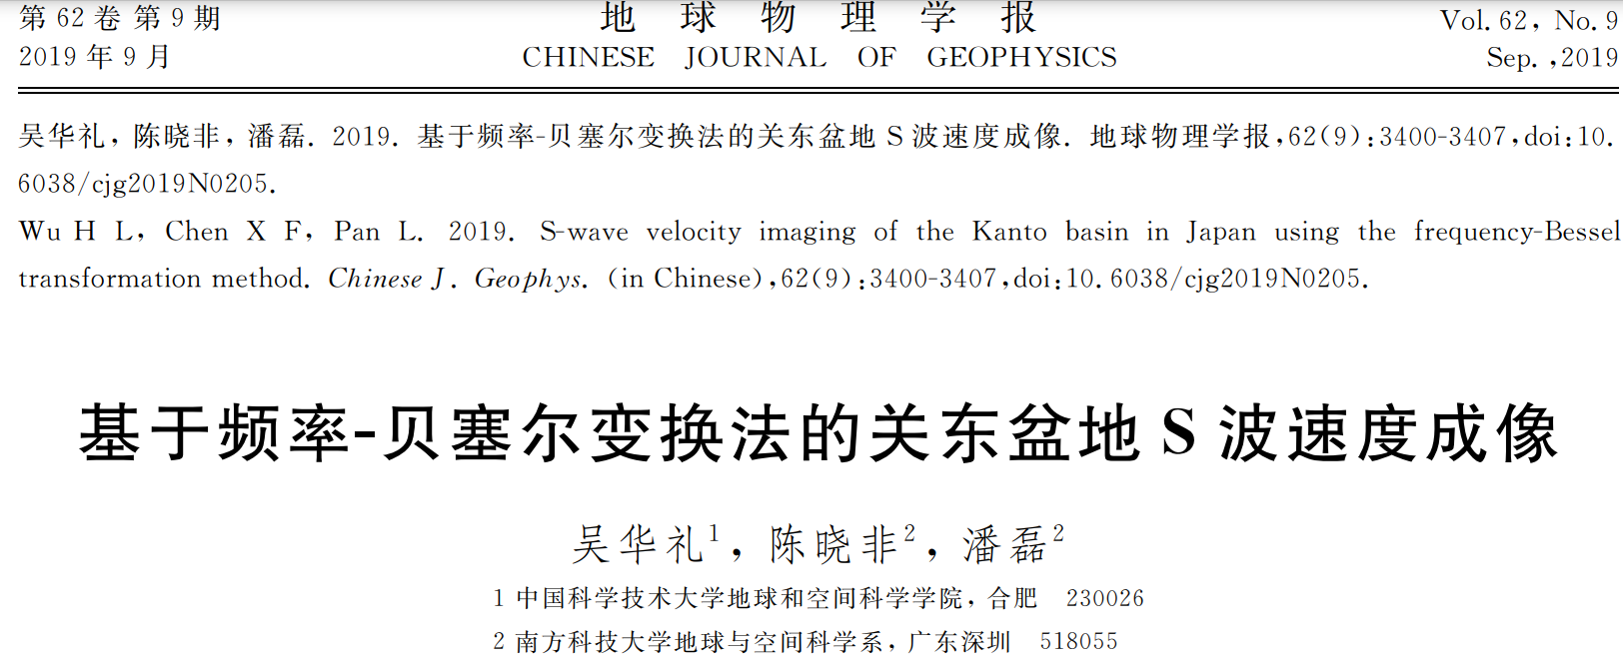
程序介绍
所使用的背景噪声数据是日本National ResearchInstitute for Earth Science and Disaster Resilience(NIED)在日本首都圈地区布设的地震台网MeSO-net的垂直分量数据。MeSO-net台网一共包含298个地震台站,台站分布如图所示,图中的黑色三角形代表地震台站。MeSO-net地震台网于2017年4月1日开始工作。选取其中部分台站2018年1月1日至2018年6月30日一共6个月的垂直分量连续波形数据进行处理。

Slide 22
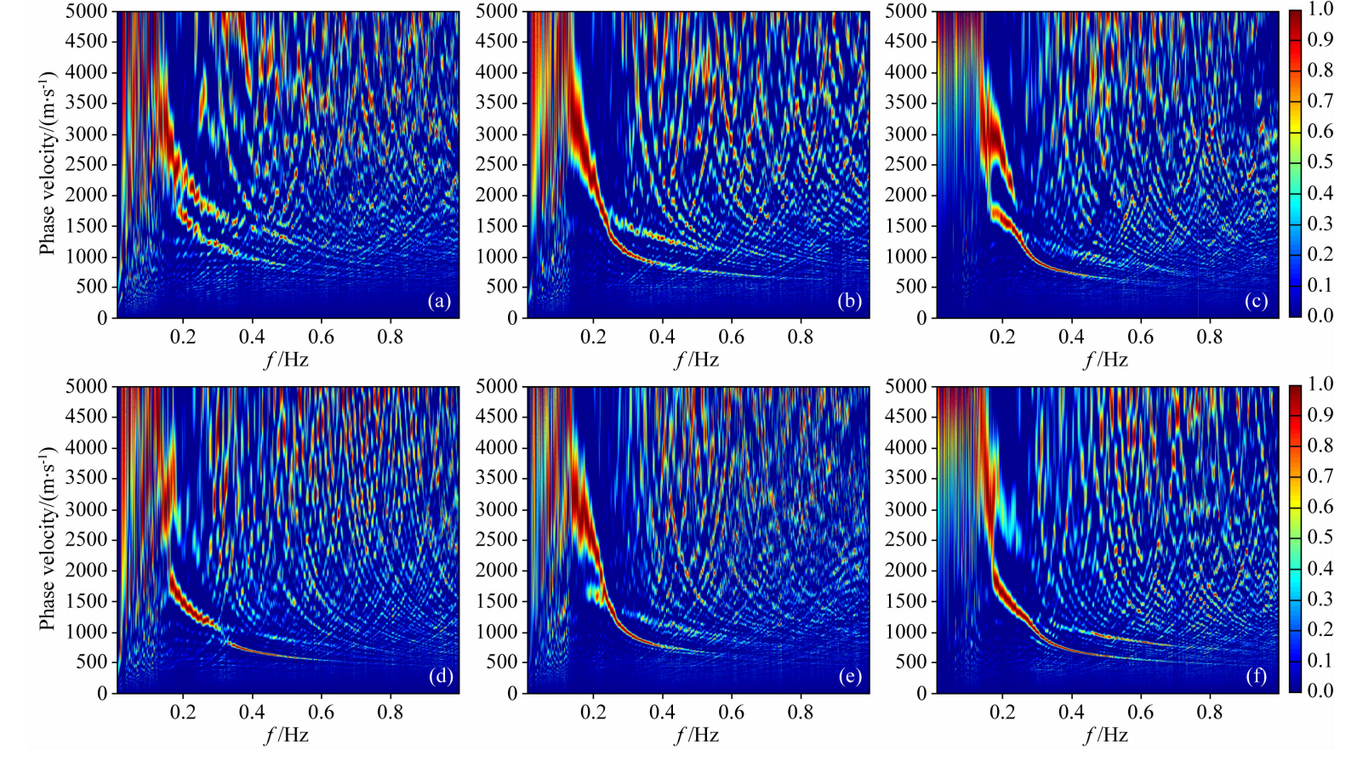
程序介绍
将频率—贝塞尔变换法的算法分别应用于6个区域，得到6个区域的F-J能量谱如图所示.图 a—f分别是区域A、B、C、D、E和F的频率-速度能量谱.6个子图均可以看到,频率-贝塞尔变换算法提取的F-J能量谱有不止一条连续的能量峰值连线,其中两条明显的峰值连线对应基阶和一阶频散曲线,频散曲线的有效范围为0.15～0.6 Hz,在F区域可以高达0.8 Hz.图b—f的能量谱的频散曲线均比较连续,能量峰值较窄,很容易并且.能够比较准确地提取频散曲线,但图a的能量谱相对粗糙,这增加了提取频散曲线的难度﹐造成此现象的主要原因是A区域的台站数目太少,对此Wang 等(2019)已进行过相应的讨论.

Slide 23
后续准备
0 5

Slide 24
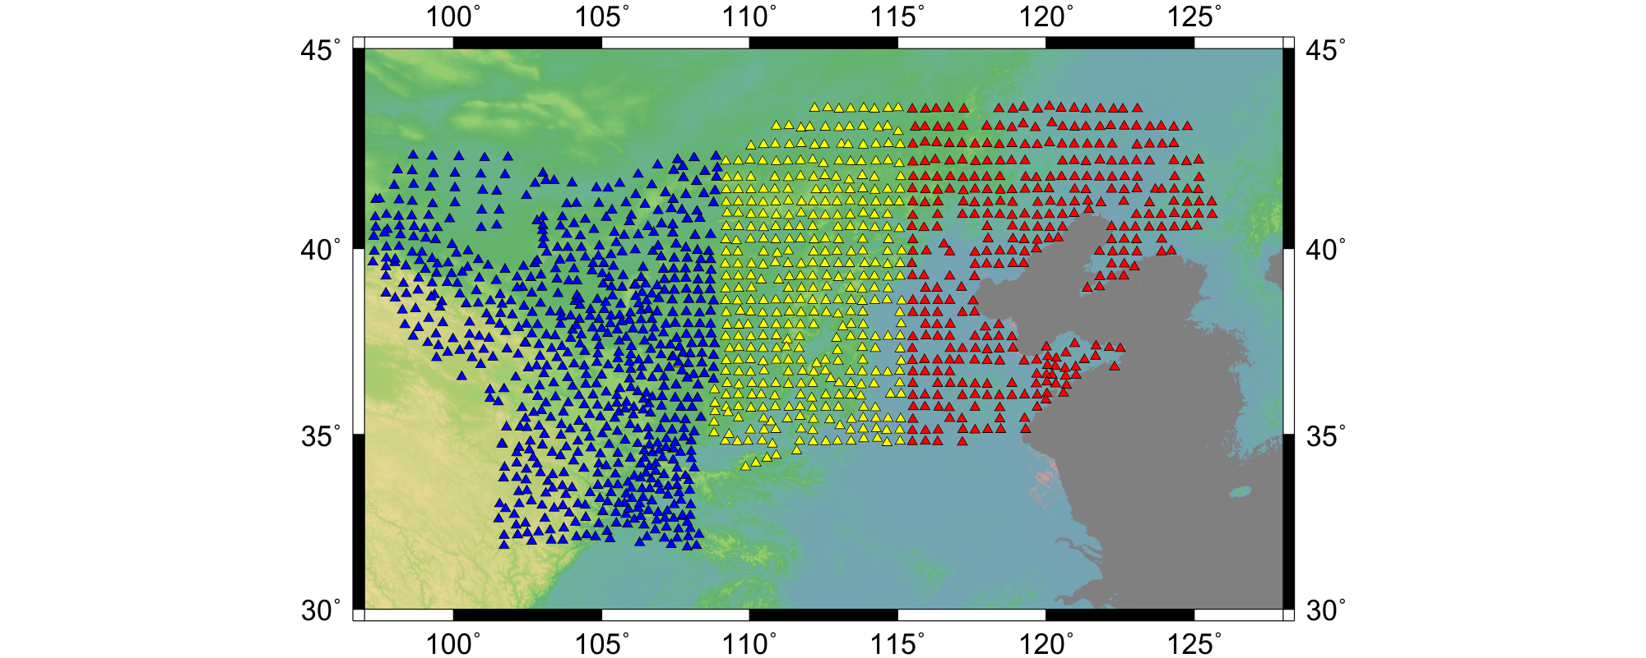
后续准备
使用青藏高原东部的台阵数据进行计算并绘图，研究说明例如台站密度等因素对CC-FJpy提取高阶面波频散的影响。

Slide 25
感谢倾听

